Slide 1
ICSAPs no Estado de São Paulo (2010)
REHEM, T. C. M. S. B.
EGRY, E. Y.
Ciência & Saúde Coletiva (B1)

Slide 2
METODOLOGIA
Objetivo: apresentar o panorama das ICSAPs no Estado de São Paulo, entre 2000 e 2007, segundo os Departamentos Regionais de Saúde (DRS) do Estado;
Estudo descritivo ecológico;
Foram levantados os dados de internações hospitalares de pacientes residentes, bem como a cobertura da população por ESFs;
Fonte: SIH-SUS; SIAB;
2 indicadores: A) participação das ICSAPs no total de internações; B) proporção de ICSAPS por habitantes;

Slide 3
METODOLOGIA
Fórmula de cálculo dos indicadores:
A) (Total de ICSAP por DRS de residência / Total de internações de pacientes residentes) x 100
B) (Total de ICSAP em pacientes residentes no município / estimativa populacional elaborada pelo IBGE para o TCU) x 1.000
Cobertura populacional por ESF: (nº de ESF x 3.450) / estimativa populacional. Com limitador de 100% de cobertura pelos municípios

Slide 4
METODOLOGIA
Foi analisada a relação entre cobertura populacional de ESF e ICSAP, por DRS
Foram analisados os gastos realizados pelo SUS com ICSAP, por município, agregado por DRS e Estado (obtidos do SIH-SUS)
Os dados foram gerados por município de residência do paciente e agregados por DRS.

Slide 5
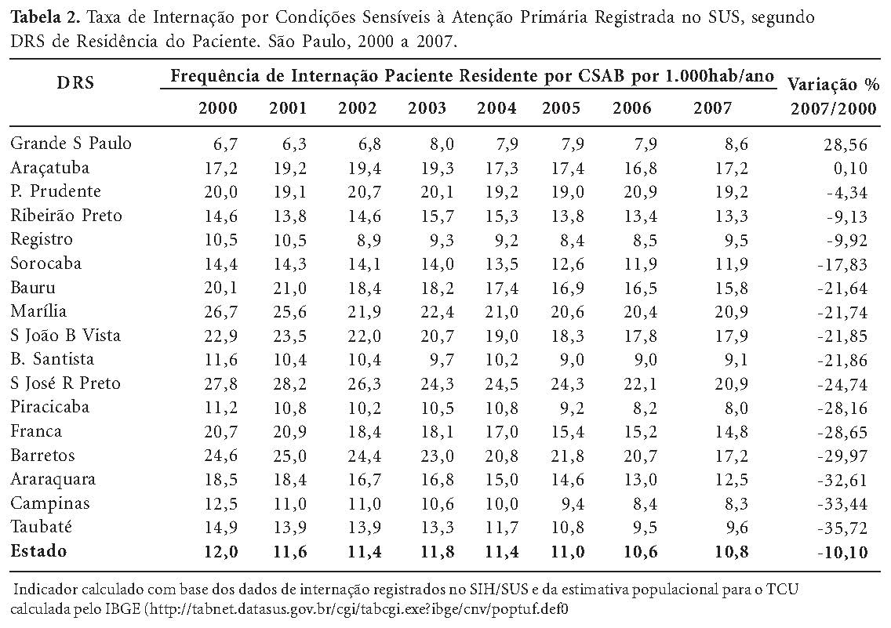
RESULTADOS

Slide 6
RESULTADOS
% ICSAP no total de internações
Estabilidade nos 3 primeiros anos, crescimento em 2003 (19,37%) e, a partir daí, tendência permanente de redução (17,42% em 2007)
Redução em todos os DRS exceto Grande São Paulo e Ribeirão Preto.
Destaque de queda nos DRS de Franca e Taubaté.

Slide 7
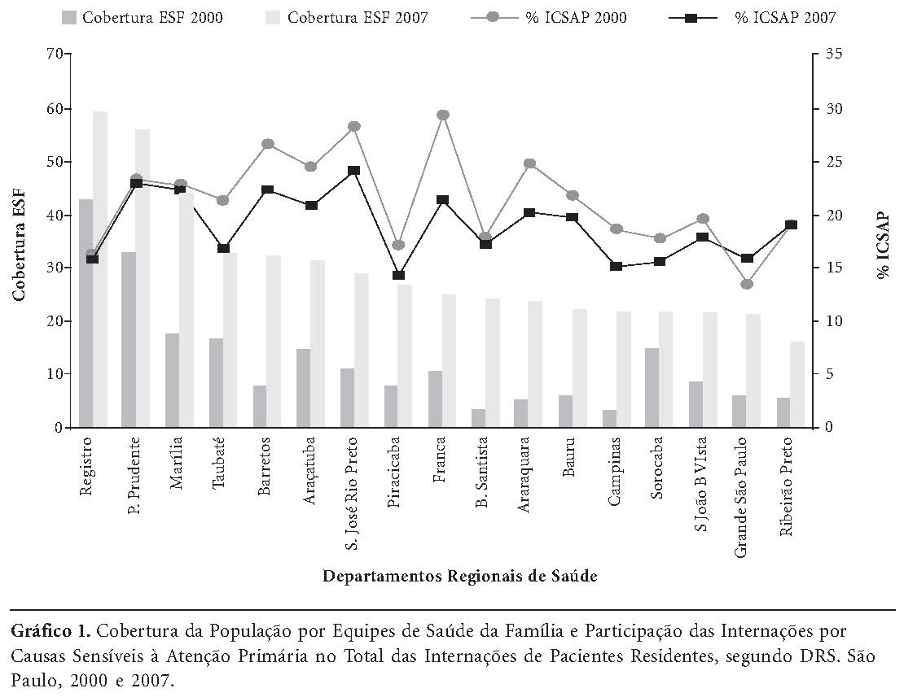
RESULTADOS

Slide 8
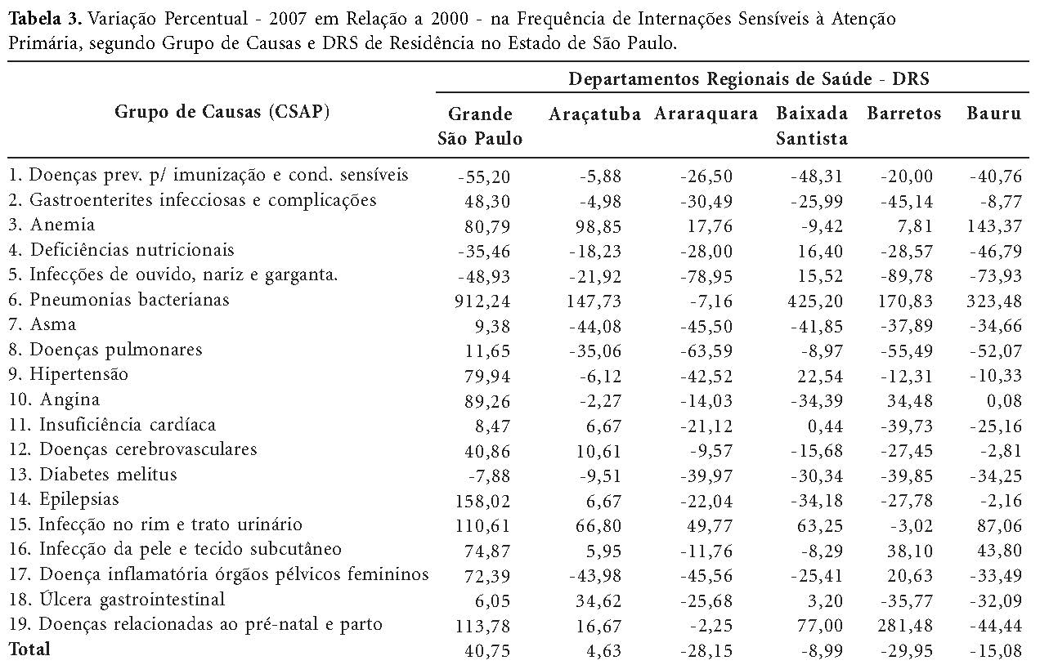
RESULTADOS

Slide 9
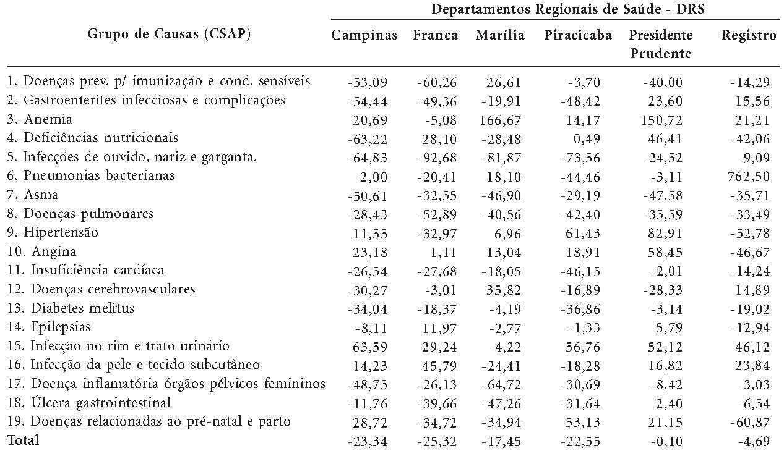
RESULTADOS

Slide 10
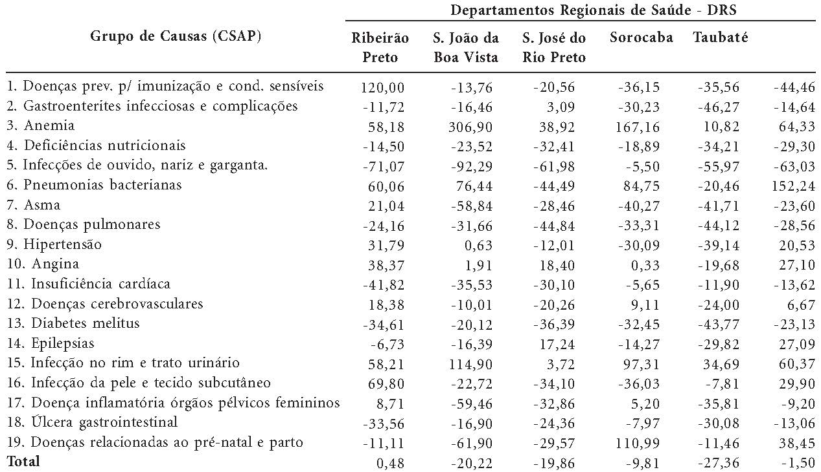
RESULTADOS

Slide 11
RESULTADOS
Gasto anual de ICSAP: tendência de crescimento permanente (R$ 167,4mi em 2000 para R$ 259,0mi em 2007)
% da participação da ICSAP no gasto total com internações: redução de 14,7% em 2000 para 13,8% em 2007. Elevação apenas em Grande São Paulo, Ribeirão Preto e Registro.

Slide 12
DISCUSSÃO
Nos DRS onde houve crescimento de internações, cresceu também as ICSAPs. Supõe-se que o aumento do acesso à internação pode contribuir para aumento das ICSAPs (consequência: incluir no modelo leito hospitalar por habitante)
Infere-se relação direta entre ICSAP e cobertura de ESF. Contudo, essa relação não se deu de forma uniforme nos DRS. Hipótese: a expansão da cobertura de ESF sem a qualidade necessária não impacta ICSAP.

Slide 13
DISCUSSÃO
Internação por diabetes reduziu em todos os DRS. Hipótese: esse diagnóstico é o mais sensível à AP (com o mínimo de organização desse nível de atenção se obtém resposta positiva).
Internação por hipertensão aumentou em 8 DRS. Hipótese: maior dificuldade para a AB no controle da doença, exigindo maior qualidade desse nível de atenção.
Grupos 6 (pneumonias bacterianas) e 15 (infecções da pele e tecido subcutâneo) aumentaram em mais de 10 DRS. A AP está menos organizada para atender a estes diagnósticos ou eles são menos sensíveis a esse nível de atenção?

Slide 14
LIMITAÇÕES DO ESTUDO
O SIH-SUS registra apenas internações realizadas no âmbito do SUS
Sistema não identifica reinternações ou transferências para outros hospitais, o que pode levar a dupla ou tripla contagem do mesmo paciente
Impossibilidade de correções posteriores à realização do pagamento, mesmo após identificação de erros

